Slide 1





Projet d'Enrichissement Fonctionnel
avec R Shiny
Solène PETY – Meije MATHE – Bryce LETERRIER - Louis OLLIVIER
Equipe EnF'R
UE 5 - Bioinformatique en sciences omiques 3
Master 2.1 mention Bioinformatique
Parcours BIMS
2021-2023
Université de Rouen-Normandie

Slide 2

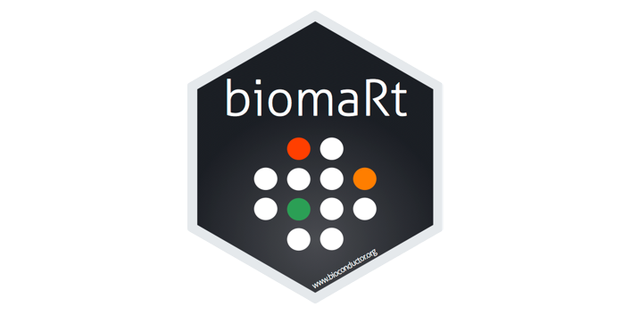
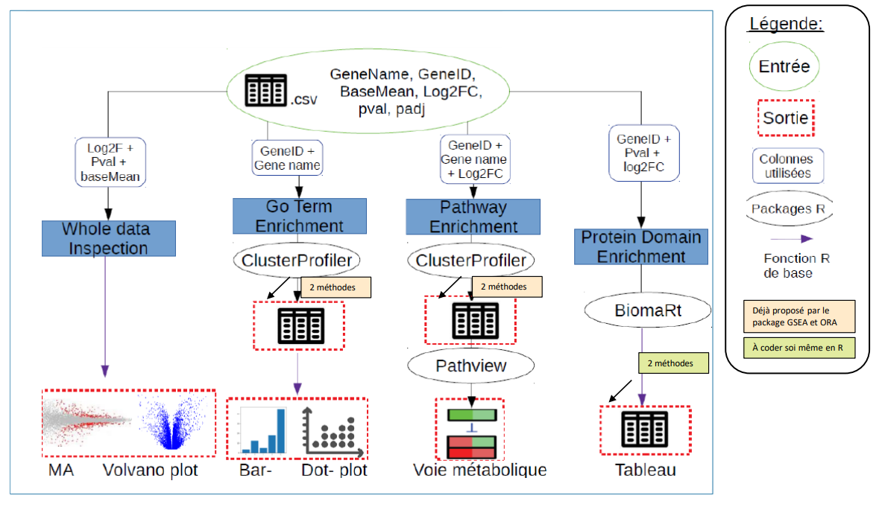


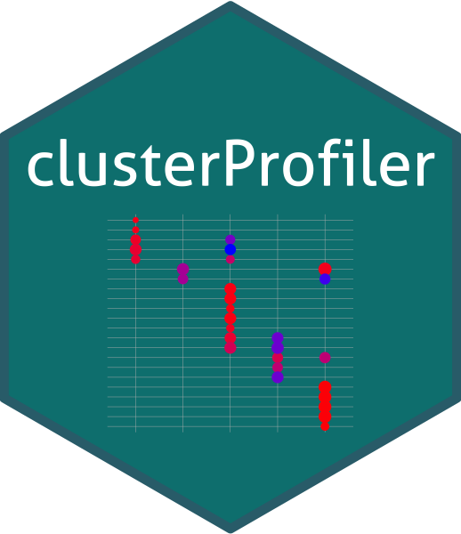

Introduction
Modélisation et organisation du projet
1/9

Slide 3


Introduction
Organisation du livrable
2/9
EnF'R
data
img
README.md
ui.R
server.R
www
R
exemple.csv
exemple_5cols.csv
exemple_colnames.csv
data_article.csv
EnF'R_logo.png
logo_shiny.png
tuto_start.png
loader.gif
stats.R
cluster_profiler.R
INTPUT
Application Shiny
OUTPUT
Matrice de comptage
(RNA-seq DEG)
ui.R
server.R
Résultats des différentes
analyses d'enrichissement
https://github.com/meijemathe/projet_enrichissement_fonctionnel.git

Slide 4
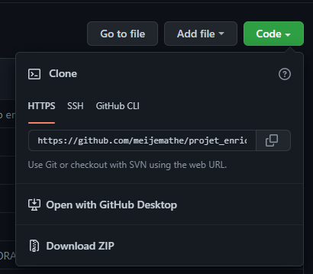
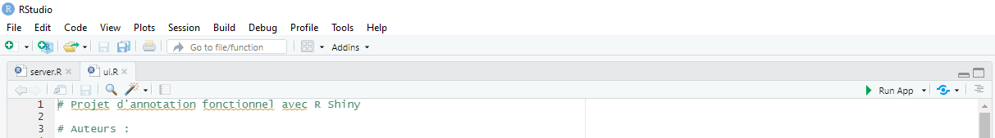


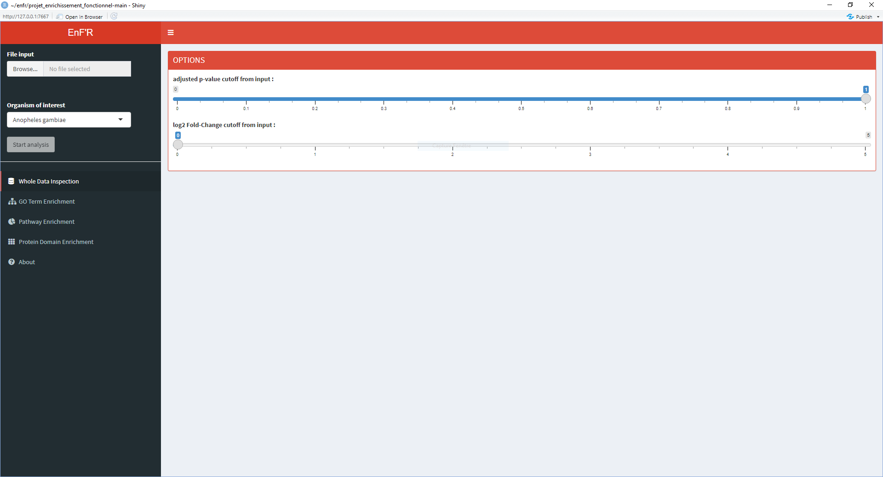
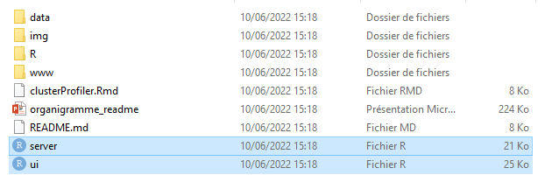

Développement
Démonstration
3/9
Lancement de la démonstration

Slide 5
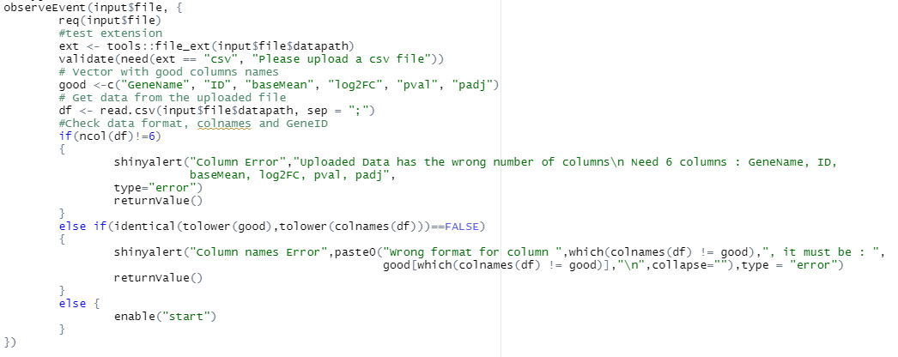
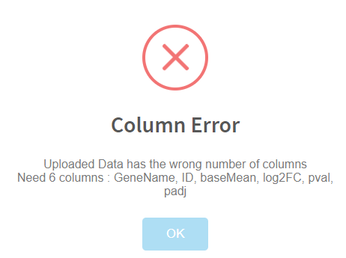
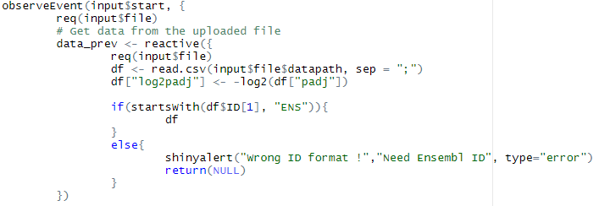
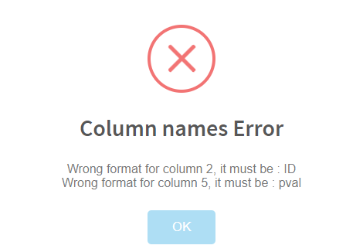
Développement
Code : Whole Data Inspection (onglet 1)
4/9
Vérification du format du fichier
Noms des colonnes
csv
Vérification du format des données
EnsemblID uniquement

Slide 6
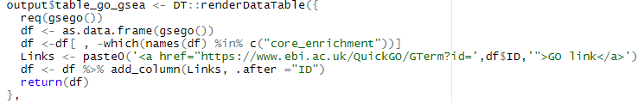
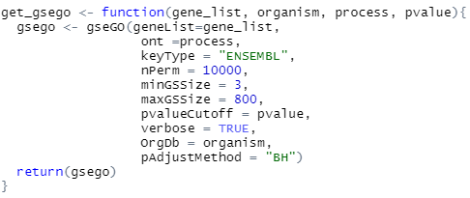
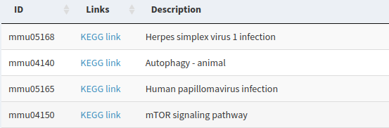
Développement
Code : GO Term Enrichment (onglet 2) & Pathway Enrichment (onglet 3)
5/9
Liens cliquables pour GO
Utilisation d'une fonction codée à la main pour récupérer le tableau
Appel de cette fonction pour générer le tableau de résultat
Utilisation de ce tableau pour tous les plots ORA

Slide 7
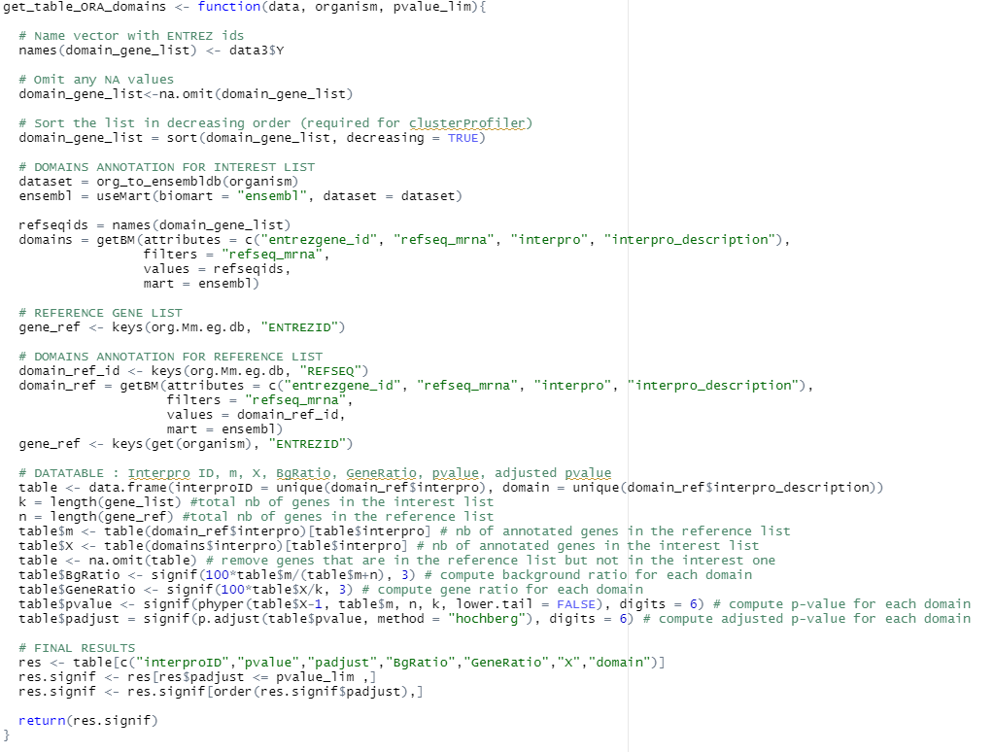
Développement
Code : Protein Domain Enrichment (onglet 4)
6/9
Analyse ORA
Utilisation d'une fonction codée à la main pour récupérer le tableau
Appel de cette fonction pour tous les plots ORA

Slide 8
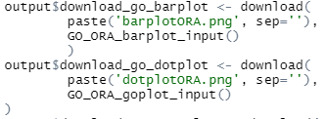
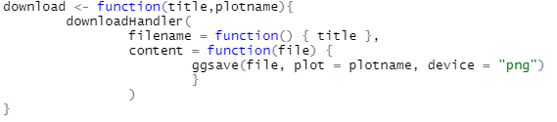
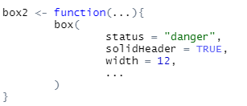
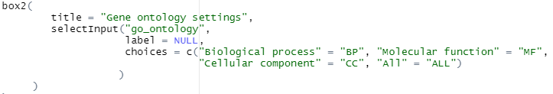

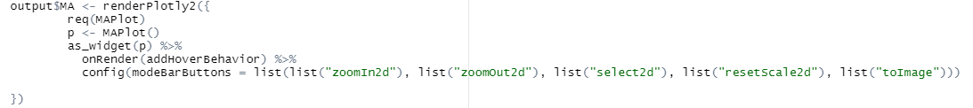
Développement
Codes en vrac
7/9
Création simplifiée de boutons de téléchargement
Création simplifiée de box
Création simplifiée de plots

Slide 9



Ouverture
Conclusions et autoréflexions
8/9
Difficultés
Contournements
Conflits merge avec GitHub
Nouvelle version de R sur la fin (avril 2022)
Problème avec la sélection des organismes
Bonne organisation + merge à la main
Garder l'ancienne version pour l'application
Se limiter aux organismes annotés seulement
Points positifs et négatifs
Travail en équipe qui permet de développer ses compétences en apprenant les uns des autres
Confronter les différentes idées du groupes et trouver la méthode la plus optimale pour chaque partie du projet
Assez de crénaux de travail perso pour pouvoir travailler ensemble
Beaucoup (beaucoup) d’erreurs à gérer car multiples packages
Dépendant de la surcharge des serveurs, de la connexion internet
Manque de cours sur Shiny
Pas de cahier des charges suffisamment précis

Slide 10

Ouverture
Perspectives d'améliorations
9/9
Passer de GitHub à GitLab pour améliorer le travail collaboratif
Déployer l'application sur un serveur web pour faciliter l'utilisation
aux biologistes
Accepter d'autres ID que EnsemblID (ENTREZID, …)
Améliorer les performances, la gestion des erreurs, la robustesse
des analyses
Intégrer d'autres analyses en fonction des besoins
Trouver de meilleurs jeux de données

Slide 11
Merci de votre attention !
Notes:
un exemple pour chaque type de solution de script (API, e-utilities construction d’URL, JSON/XML etc.) avec arguments et paramètres ; structure de données collectées et création du tableau de sortie

Slide 12

Présentation de l'application

